Slide 1









EL MODELO ATÓMICO DALTON

Slide 2



¿EN QUE CONSISTE?
En su modelo atómico, Dalton sugirió que los átomos eran similares a bolas. El también creía que los átomos de dos o más elementos podían unirse químicamente para formar compuestos.

Slide 3

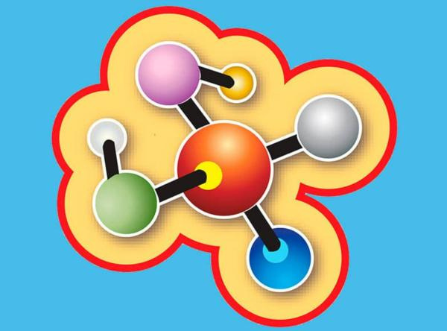


Slide 4
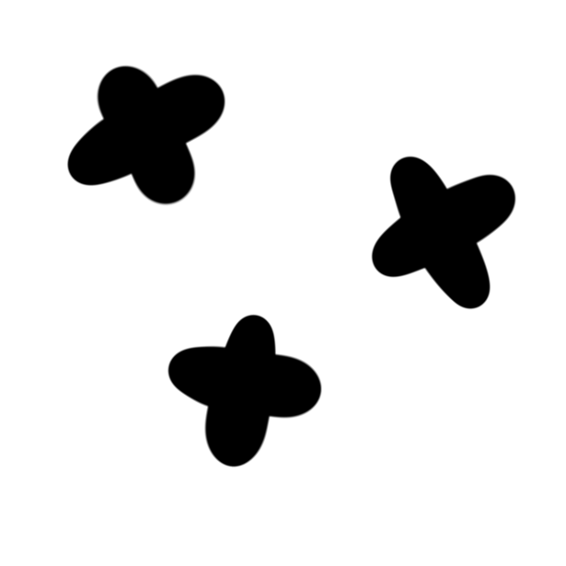

QUIEN LA POSTULO
El modelo atómico fue propuesto por John Dalton Greenup, un químico, naturalista, meteorólogo y matemático británico.

Slide 5
CARACTERISTICAS
caracteristica 1
Característica 2
característica 3
Los átomos de un mismo elemento son iguales en masa y propiedades.
Los átomos se pueden combinar para formar compuestos químicos
Los átomos son partículas indivisibles y similares a bolas

Slide 6
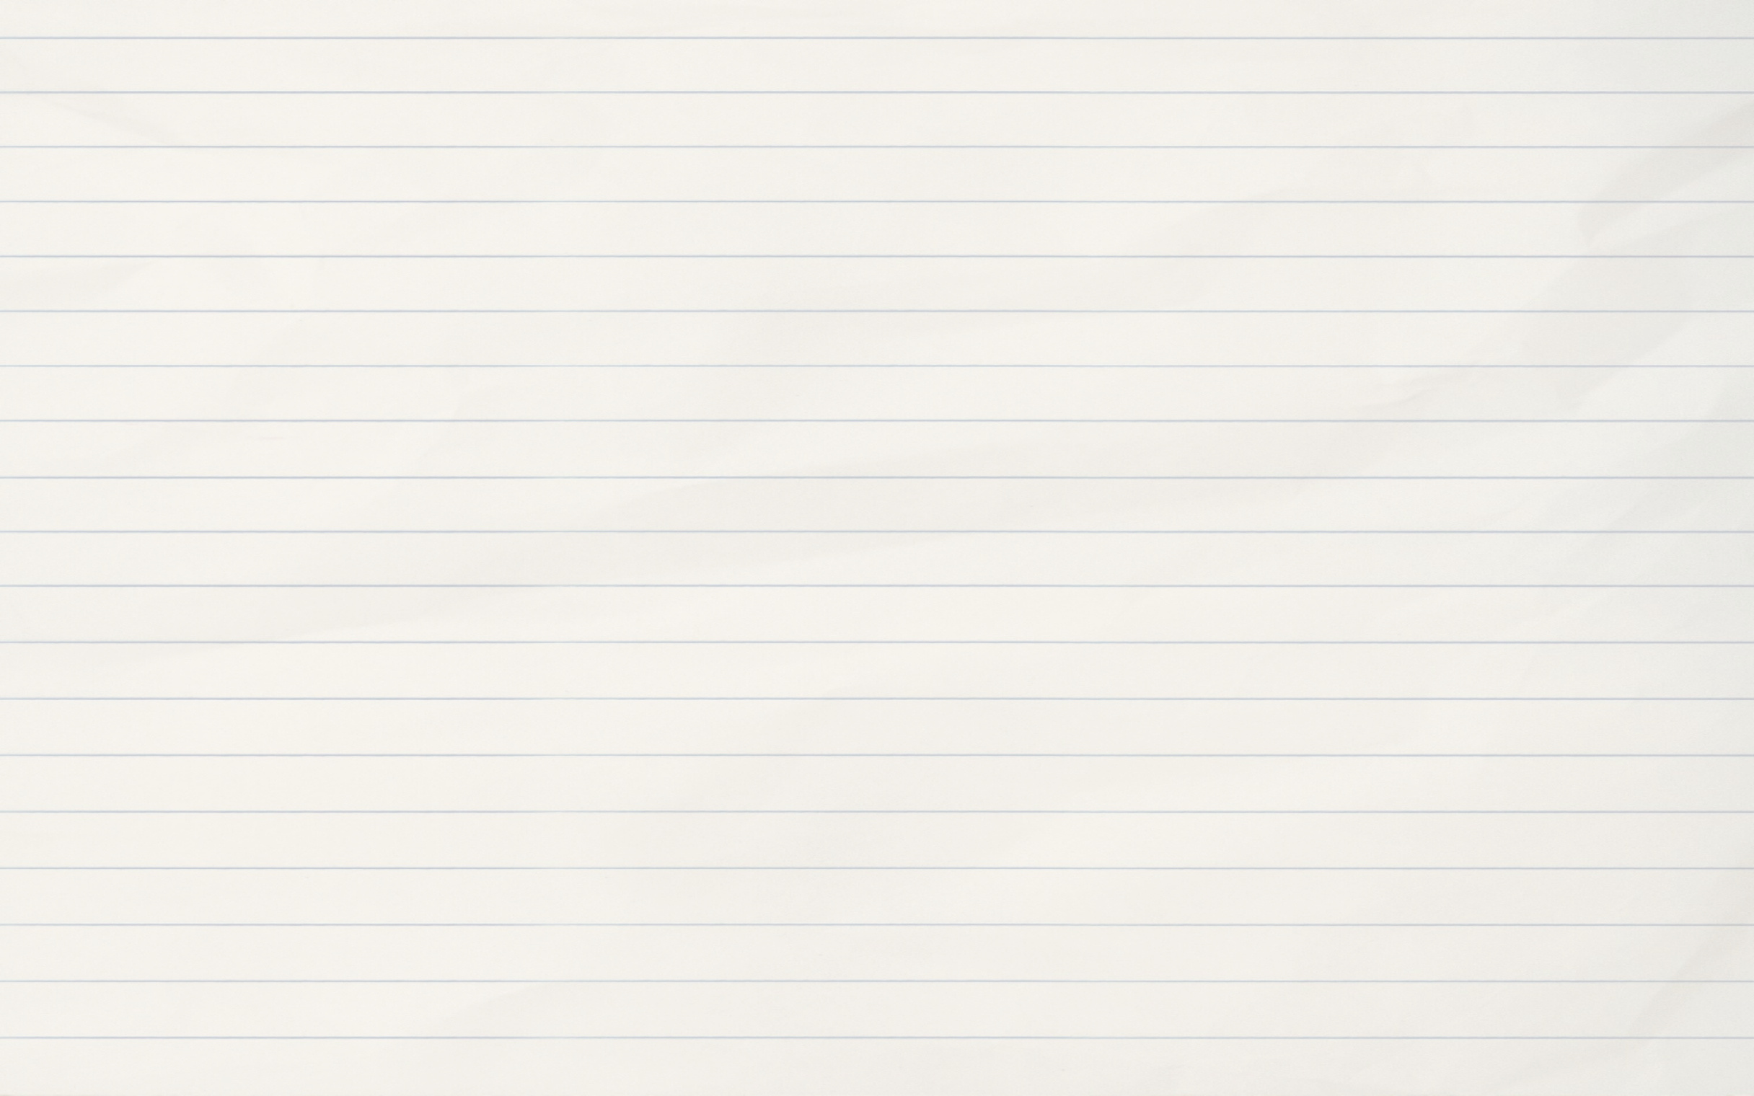
¡GRACIAS!

